Slide 1
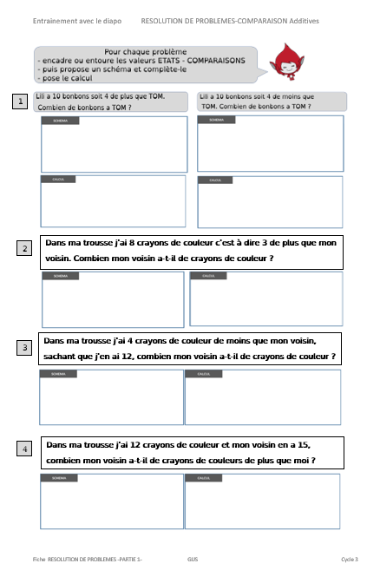



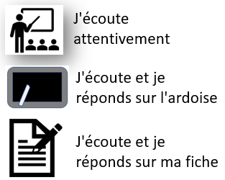



RESOLUTION DE PROBLEMES
COMPARAISONS additives
Entrainement 2

Slide 2


Bonjour, c'est moi, Jerry
Bonjour, c'est Kim !
Et moi Giga, comment allez-vous ?

Slide 3


Aujourd'hui on va continuer à résoudre des problèmes de mathématiques, on va continuer à travailler sur les problèmes de COMPARAISON additives

Slide 4
Je te propose de lire ces deux problèmes :

Slide 5


Lili a 10 bonbons soit 4 de plus que TOM. Combien de bonbons a TOM ?
Lili a 10 bonbons soit 4 de moins que TOM.Combien de bonbons a TOM ?

Slide 6
Lili a 10 bonbons soit 4 de plus que TOM. Combien de bonbons a TOM ?
Lili a 10 bonbons soit 4 de moins que TOM.Combien de bonbons a TOM ?
Pour chaque problème
- encadre ou entoure les valeurs ETATS - COMPARAISONS
- puis propose un schéma et complète-le
- pose le calcul

Slide 7
Lili a 10 bonbons soit 4 de plus que TOM. Combien de bonbons a TOM ?
4
10
Lili a 10 bonbons soit 4 de moins que TOM.Combien de bonbons a TOM ?

Slide 8
Lili a 10 bonbons soit 4 de plus que TOM. Combien de bonbons a TOM ?
4
10 - 4
10
Lili a 10 bonbons soit 4 de moins que TOM.Combien de bonbons a TOM ?

Slide 9
Lili a 10 bonbons soit 4 de plus que TOM. Combien de bonbons a TOM ?
4
Vous remarquez quelque chose ?
10 - 4
10
Lili a 10 bonbons soit 4 de moins que TOM.Combien de bonbons a TOM ?
4
10
10 +4

Slide 10
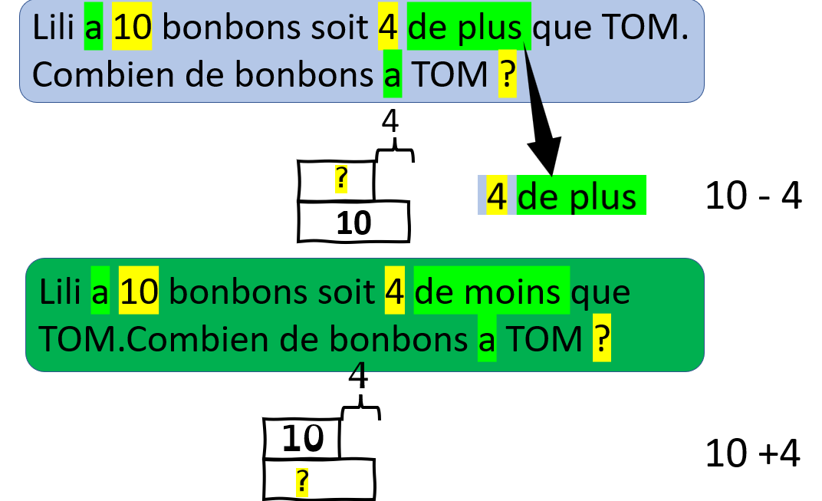

Ici on dit "4 de plus" et on fait une soustraction

Slide 11
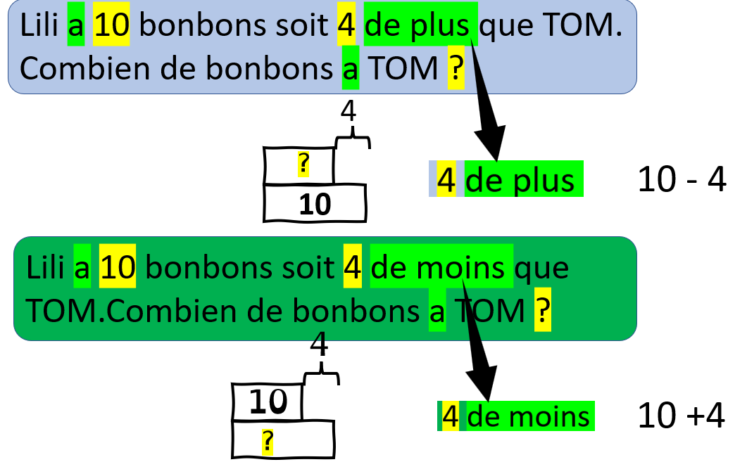

Ici on dit "4 de plus" et on fait une soustraction
Ici on dit "4 de moins" et on fait une addition

Slide 12
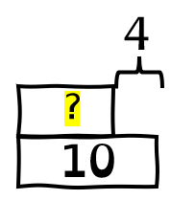
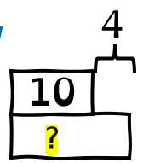
Oui c'est le schéma qui va nous aider !
"La grande valeur moins la différence nous donne la petite valeur."
10 - 4 = ?

Slide 13
"La grande valeur moins la différence nous donne la petite valeur."
10 - 4 = ?
Ici il faut une soustraction

Slide 14
"La grande valeur moins
la différence nous donne
la petite valeur."
10 - 4 = ?
Ici il faut une addition
La petite valeur plus la différence nous donne la grande valeur.
10 + 4 = ?

Slide 15
A ton tour !

Slide 16

Dans ma trousse j'ai 8 crayons de couleur c'est à dire 3 de plus que mon voisin. Combien mon voisin a-t-il de crayons de couleur ?
- encadre ou entoure les ETATS-COMPARAISONS
- reproduis le schéma de COMPARAISON ADDITIVE
- complète-le
- écris le calcul

Slide 17
Dans ma trousse j'ai 8 crayons de couleur c'est à dire 3 de plus que mon voisin. Combien mon voisin a-t-il de crayons de couleur ?

Slide 18
Dans ma trousse j'ai 4 crayons de couleur de moins que mon voisin, sachant que j'en ai 12, combien mon voisin a-t-il de crayons de couleur ?
- encadre ou entoure les ETATS-COMPARAISONS
- reproduis le schéma de COMPARAISON ADDITIVE
- complète-le
- écris le calcul

Slide 19
Dans ma trousse j'ai 4 crayons de couleur de moins que mon voisin, sachant que j'en ai 12, combien mon voisin a-t-il de crayons de couleur ?

Slide 20
Dans ma trousse j'ai 12 crayons de couleur et mon voisin en a 15, combien mon voisin a-t-il de crayons de couleurs de plus que moi ?
- encadre ou entoure les ETATS-COMPARAISONS
- reproduis le schéma de COMPARAISON ADDITIVE
- complète-le
- écris le calcul

Slide 21
Dans ma trousse j'ai 12 crayons de couleur et mon voisin en a 15, combien mon voisin a-t-il de crayons de couleurs de plus que moi ?

Slide 22




x
WQ
:

Slide 23











Slide 24










Slide 25


Lili a 10 bonbons soit 4 de plus que TOM. Combien de bonbons a TOM ?
4
10 - 4
10
Lili a 10 bonbons soit 4 de moins que TOM.Combien de bonbons a TOM ?
4
10
10 +4

Slide 26

Lili a 10 bonbons soit 4 de plus que TOM. Combien de bonbons a TOM ?
4
10 - 4
10
Lili a 10 bonbons soit 4 de moins que TOM.Combien de bonbons a TOM ?
4
10
10 +4

